Slide 1



ПРОЕКТ
«Веб-сервис по созданию ювелирных украшений с помощью нейросети»
Акселератор
МГУТУ им. К.Г. Разумовского (ПКУ)

Slide 2
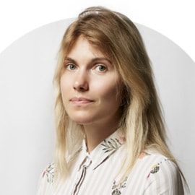
АКТУАЛЬНОСТЬ
Эксперты отмечают восстановление рынка после спада спроса в 2022 году.
В первом полугодии 2023 года россияне потратили на ювелирные изделия свыше 141,6 млрд рублей, что на 1,2% выше показателей аналогичного периода 2022-го, следует из данных аналитического центра “Sokolov”.
Драйвером восстановления рынка стали
онлайн-продажи
«В целом рынок за полугодие вырос на 1,2% относительно аналогичного периода прошлого года., доля онлайн-продаж увеличилась с 17 до 20% и составила 28 млрд рублей. Во втором полугодии мы прогнозируем рост на уровне около 10%, а по году в целом рост будет порядка +6%, до 319 млрд рублей»,.
Ниша ювелирных украшений ,согласно оценкам экспертов, будет развиваться дальше и все сильнее интегрироваться во многие технические решения, а Онлайн-продажи и наша идея с нейросетью поможет нам выделиться среди конкурентов
руководитель аналитического центра Sokolov Алина Колпакова
1

Slide 3
ПРОБЛЕМА
Подарок является самым распространенным поводом для покупки ювелирных украшений
Количество вакансий для ювелиров рынке за последние три года увеличилось в 1,8 раза
Нами было проведено глубинное интервью, в ходе которого мы выяснили основные проблемы, с которыми сталкивается потребитель при покупке ювелирных изделий.
60% респондентов, кто покупал ювелирные изделия хотя бы раз за последние 12 месяцев, приобретали его в подарок.
Средняя зарплата в отрасли выросла на 23% и по итогам 2022 года составила в среднем 55 200 рублей
79%
39%
Сложность оценки подлинности и качества материалов.
По итогам 2022 года составила в среднем 55 200 рублей.
мужчины
женщины
*Согласно аналитическим данным “Тинькофф Кредит Броке
*согласно результатам исследования SOKOLOV и hh.ru
Поиск надежного продавца и опытного ювелира
Наш веб-сервис сможет решить каждую из этих проблем
Он убирет у потребителя такие страхи как “трата времени”, “некачественные материалы” и “некорректная персонализация заказа”.
Выбор наиболее подходящего стиля или дизайна
Возможность претворять свои идеи в эскиз моментально облегчит их выбор, а с помощью возможности моментального заказа изделия, клиент сэкономит своё время, поскольку сможет убедиться в честном характере сделки с помощью нас.
2

Slide 4

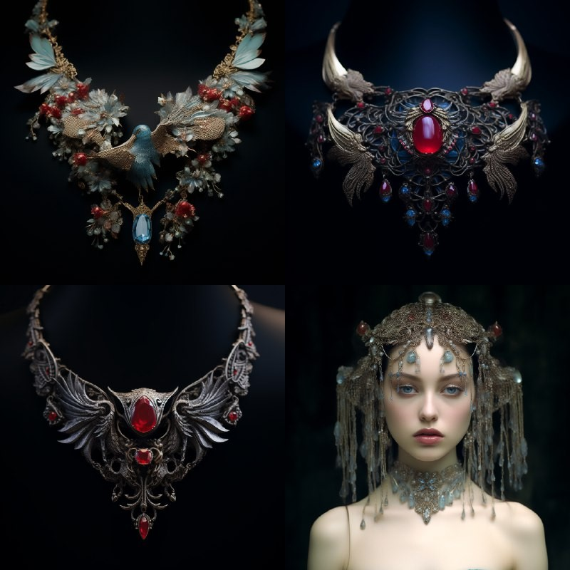
ОПИСАНИЕ ПРОДУКТА И ТЕХНОЛОГИИ
Веб-сервис для генерации уникальных ювелирных украшений
сайт будет выполнен с помощью специального конструктора CMS-движка (WordPress) с установкой плагина для нейросети с полученным API-ключом
база данных: ключ-значение базы данных MongoDB)
безопасность базы данных достигается с помощью шифрования данных и резервного копирования
сайт будет иметь адаптивную верстку: версию для ПК и для мобильных устройств
сайт будет использовать файлы cookies на главной странице сайта будет пользовательский виджет
вкладка для регистрации пользователей
будет страница с отображением всех ювелиров, с их контактными данными, рейтингом, фотоработами и отзывами независимо от того сгенерировал пользователь украшение или нет
вкладка со службой техподдержки
чат с выбранным исполнителем услуги (ювелиром) для обсуждения деталей заказа
вкладка с договором на оказание услуг при договоренности о сотрудничестве
страница с описанием компании, ее миссией, ценностями и остальными элементами айдентики
3

Slide 5
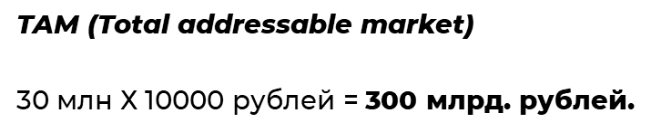
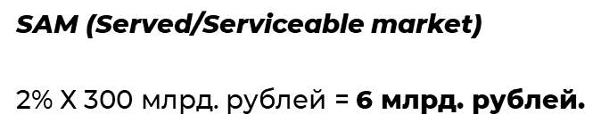
PAM (Potential available market)
По нашим предположениям, средняя стоимость заказа будет ~10000 рублей.
АНАЛИЗ РЫНКА
Реальные темпы роста с учетом инфляции - 5,2%.
30 млн. + 5,2% Х 10000 рублей = 31 560 000 Х 10000 рублей = 315 600 000 000 рублей.
PAM
TAM
SAM
SOM
SOM (Serviceable & Obtainable market)
6 000 000 000 Х 1% = 60 млн. рублей.
4

Slide 6
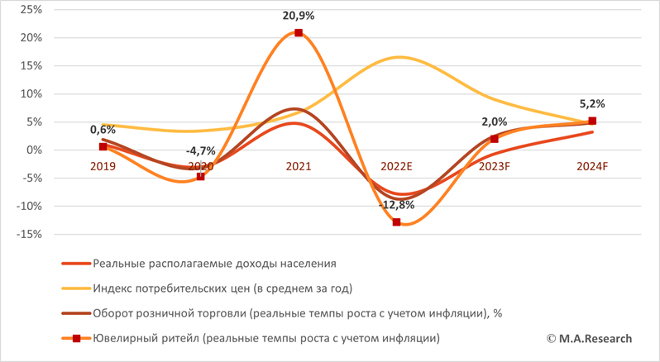
АНАЛИЗ РЫНКА
4

Slide 7
КОНКУРЕНТЫ
Наши конкурентные преимущества
многовариативность исполнителя
доступность
экономия на издержках
с технической стороны использование искусственного интеллекта
нет аналогов на рынке ювелирных украшений
потребителю не нужна подписка на нейросеть для одноразового или многоразового пользования для генерации украшения
цена за уникальное дизайнерское украшение ниже средней рыночной стоимости
мы будем нести ответственность за работу исполнителя (ювелира)
5

Slide 8

ЦЕЛЕВАЯ АУДИТОРИЯ
Ядро ЦА:
Физические лица: возраст 30+, среднего достатка и выше, женщины и мужчины, проживающие в городах-миллионниках.
Юридические лица: ювелирные салоны или ювелиры, занимающиеся индивидуальным предпринимательством, ищущие определенное техническое решение, которое упростило бы поиск клиентов и процесс производства ювелирных изделий на заказ.
Елена, 37 лет, арт-директор, Москва, хочет создать браслет по своей задумке, но не знает, как визуализировать идею и где найти достойного ювелира, который бы выполнил её заказ.
Максим, 27 лет, программист, Нижний Новгород, ищет уникальный подарок на годовщину свадьбы с супругой, находит украшения в ювелирных салонах очень примитивными и хочет удивить свою жену чем-то персонализированным.
Виктор, 34 года, ювелир, ищет возможность работать на фрилансовой бирже ювелирных изделий и брать заказы по мере возможности и желания, хочет отточить свои навыки, но имеет проблему с поиском клиентов.
6
По статистике «Тинькофф Кредит Брокера», чаще всего ювелирку покупают в подарок.

Slide 9
Бизнес модель
Ключевые партнеры :
Ключевые виды деятельности:
Ценность
Взаимоотношения с клиентами
сотрудничество с неконкурирующими компаниями
Клиенты
B2B сегмент:
ювелирные салоны
коммерческие организации
индивидуальные предприниматели
B2C сегмент
физические лица (потребители, ювелиры):
уникальному дизайну
коммерческим организациям и ИП даст возможность дифференцировать бизнес модель, внедрять новые уникальные линейки продукта, расширять долю рынка и завоевывать новые сегменты
поможет сократить прямые расходы на сырье и на содержание дизайнеров
для самозанятых решит проблему поиска новых клиентов
спрос на продукцию постоянный
сопровождение сделок и гарантия безопасности
акцент на ценность для потребителя
Автоматизированное обслуживание
сообщества
CRM маркетинг
формирование общественной среды (DEI)
поиск исполнителя ювелирного украшения на заказ
ювелиры и ювелирные салоны
нейросети
собственные коллекции ювелирных украшений
совместные предприятия для запуска новых бизнес проектов
биржа для ювелиров
создание общественной среды Diversity, Equity, Inclusion (DEI)
ювелирные производители (заводы)
Ключевые ресурсы
Московский завод ювелирных изделий Лукас-Золото
Бронницкий ювелирный завод (Бронницкий ювелир)
пространство для сервера VDS
доменное имя
SSL-сертификат
CMS-движок (WordPress)
техническая поддержка (уровень SLA)
базы данных MongoDB
нейросеть midjorno (лицензия)
персонал
Каналы сбыта
производитель
оптовый торговец
розничный торговец
потребитель
Единоразовые издержки: разработка веб-сайта (около 300 тыс)
Доходы
продажа активов
плата за премиум пользования услугой
плата за пользование услугой клиентской базы
плата за пользование услугой клиентской базы (ювелирные салоны)= плата за подписку на премиум аккаунт (исполнители)=
реклама
Постоянные издержки:
з/п сотрудников (около 235 тыс руб/месяц)
тех обслуживание сайта уровня SLA (около 170 тыс рублей/м)
лицензия на Midjorny (около 70 тыс рублей /месяц)
оптовая закупка продукта (около 200 тыс рублей/ месяц)
налогообложение на веб-сервис (УСН- 1% от дохода)
7

Slide 10
БЮДЖЕТ И ИСТОЧНИКИ ФИНАНСИРОВАНИЯ
Управленческие расходы
Управление и организация выполнения проекта
исполнение (веб-сайт) - 300 тыс
управление (сотрудники, SLA, лицензия Midjorny) 475 тыс
Прямые затраты на оплату труда
Бюджет:
Юрист~ 80 тыс рублей/месяц
Бухгалтер ~ 70 тыс рублей/месяц
Тех поддержка~ з/п 25 тыс рублей/месяц
IT Специалист SLA ~ з/п 170 тыс рублей/месяц
Специалист ORM~ з/п 60 тыс рублей/месяц
Операционные расходы
Затраты на субподрядчиков
Частные ювелиры (95% от общей суммы заказа- примерные расчеты: общий заказ 5000 рублей- продажа 5000 рублей=выручка 263 рубля)
Ювелирные салоны (90% от общей суммы заказа примерные расчеты: общий заказ 5000 рублей- продажа 5000 рублей=выручка 1111 рубля)
Ювелирные заводы (80% от общей суммы заказа- примерные расчеты: закупка 500 тыс рублей- продажа 625 тыс рублей=выручка 125 тыс рублей) 20% наценки от общей суммы закупки (в презу не нужно)
Заводы по оптовому производству бижутерии (80% от общей суммы заказа- примерные расчеты: закупка 500 тыс рублей- продажа 625 тыс рублей=выручка 125 тыс рублей)
Предварительный бюджет ~ 775 тыс.рублей
8

Slide 11
ВОЗМОЖНОСТИ И РИСКИ
Возможности:
Риски:
Уникальная индивидуализация.
Предложение персонализированных украшений на основе данных пользователя может привлечь клиентов, ищущих уникальные изделия.
2. Конкурентное преимущество.
Использование нейросетей для дизайна ювелирных изделий может выделить услугу среди конкурентов и привлечь клиентов.
3. Расширение рынка.
Онлайн-доступ может охватить более широкую клиентскую базу по всему миру, увеличивая рыночный потенциал.
4. Анализ данных.
Сбор пользовательских предпочтений может предоставить ценную информацию для будущей разработки продуктов и маркетинговых стратегий.
1.Обеспечение качества.
Обеспечение того, чтобы нейросеть создавала точные и эстетически привлекательные проекты, имеет решающее значение для поддержания удовлетворенности клиентов.
2. Проблемы конфиденциальности.
Обработка идей, генерируемых пользователями, требует надежных мер безопасности данных для защиты конфиденциальной информации.
3. Технические проблемы.
Нейросеть может быть предрасположена к ошибкам, если её не обучать правильно.
4. Принятие на рынке.
Некоторые клиенты могут предпочитать традиционный опыт покупок ювелирных изделий, что создает проблемы при принятии потенциальным потребителем веб-сервиса.
9

Slide 12




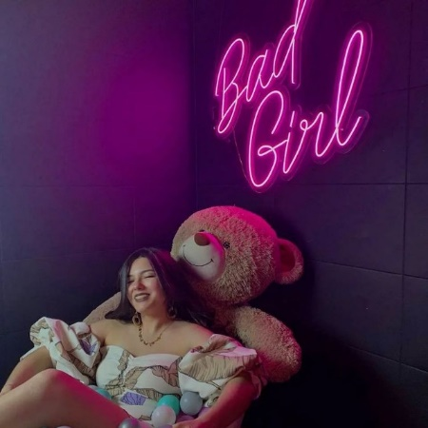
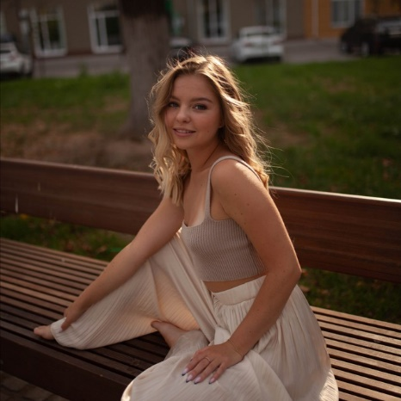
КОМАНДА проекта
Стратегический-менеджер
PR- менеджер
лидер
Шаронова Юлия
Воронова Юлия
Гришин Артём
Аналитик
маркетолог
Креативный-менеджер
Пахомова Дарья
Чумичева Алена
Азыранкулова Юлия
10

